Slide 1
NiỀM TIN VÀ SỰ KIÊN TRÌ
perseverance

Slide 2
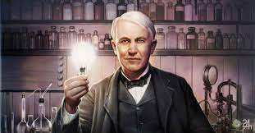
Người mang lại ánh sáng nhân tạo cho nhân loại

Slide 3
thomas edison
Thiên tài khoa học từng bị đuổi từ tiểu học
Tin tưởng vào con và khuyến khích niềm đam mê của con

Slide 4
Các yếu tố dẫn đến sự thành công
Sự tự tin
Sự tò mò
Sự linh hoạt
Sự lạc quan
Sự kiên nhẫn
Hiểu rõ bản thân mình

Slide 5
END
Thank you for watching

